Slide 1
第三章 物态变化
第2节 熔化和凝固

Slide 2
第2节 熔化和凝固 学习内容导览
物态变化
熔化
和凝固
熔点和凝固点
熔化吸热
凝固放热

Slide 3
1.知道晶体熔化和凝固规律；知道晶体和非晶体的区别。（重点）
2.探究“固体熔化过程中温度随时间变化规律”。（难点）

Slide 4


Slide 5
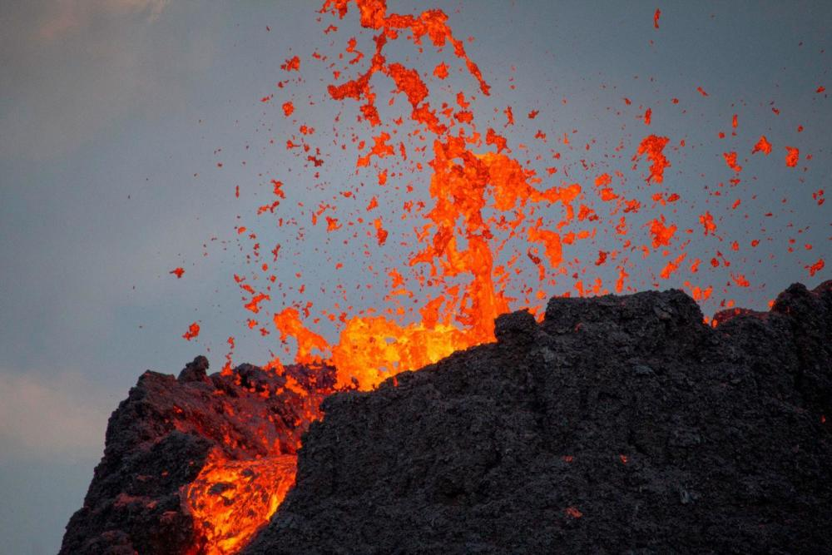

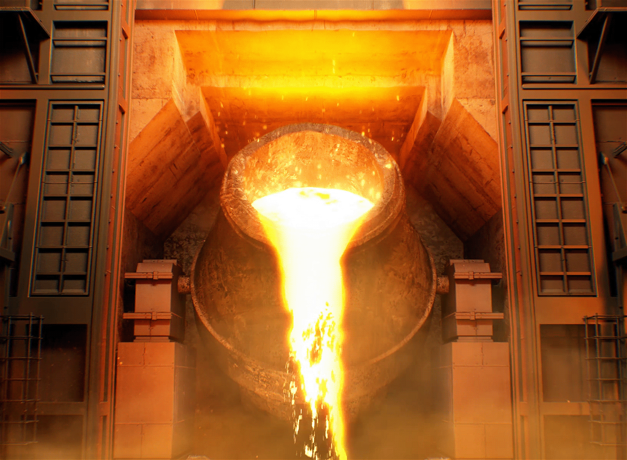
你还知道哪些固态、液态、气态之间相互转化的例子？

Slide 6
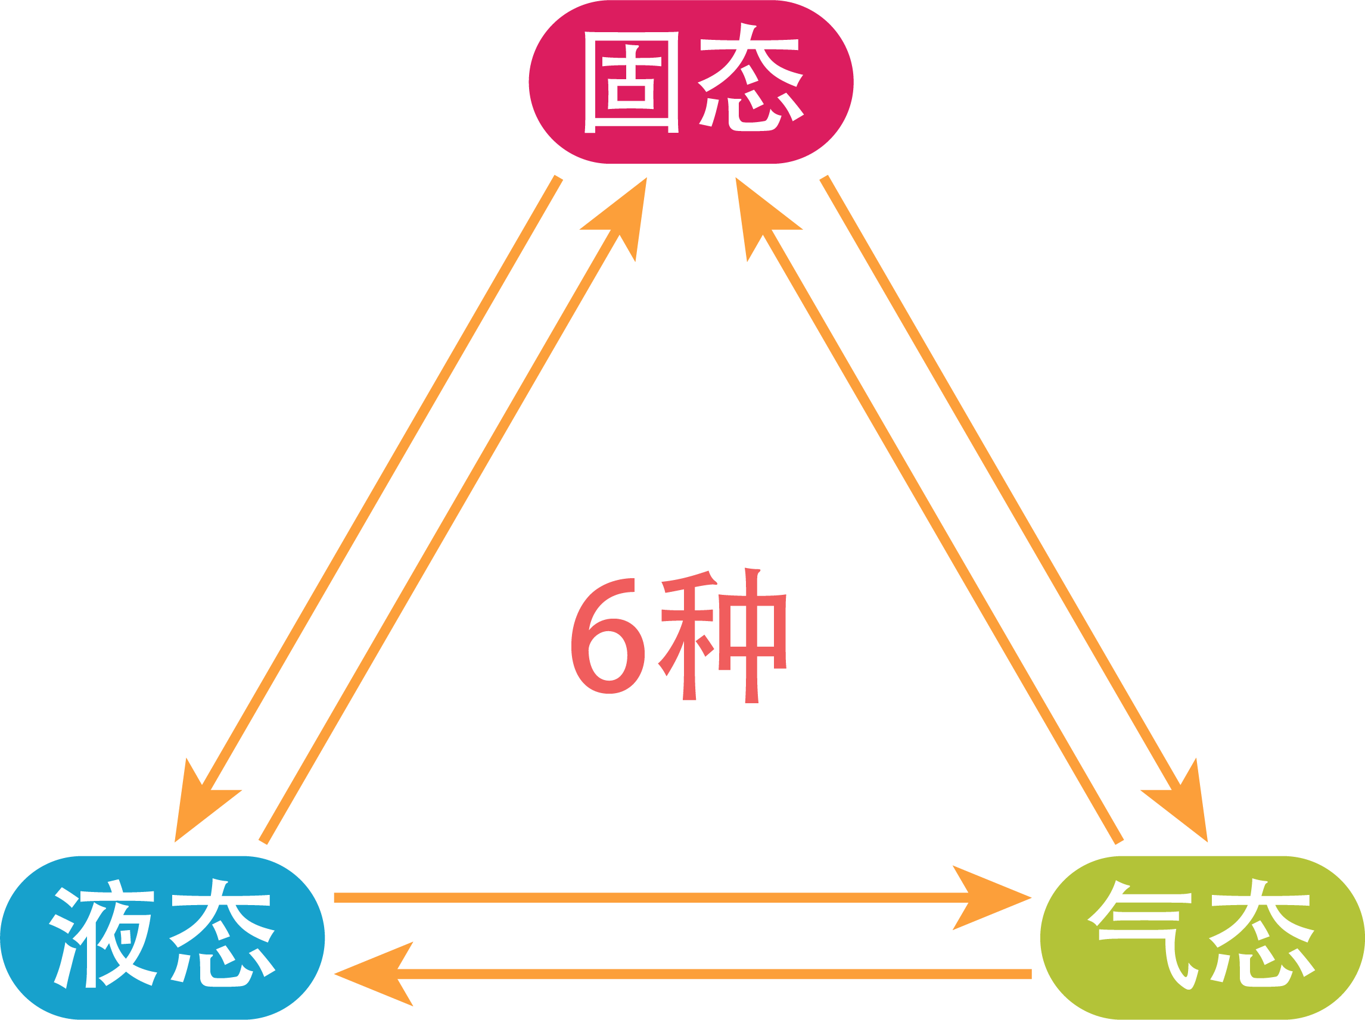
物质各种状态间的变化叫作物态变化。

Slide 7
探究固体熔化时温度的变化规律
实验器材：
海波、石蜡、酒精灯、铁架台、陶土网、烧杯、
水、 试管、火柴、温度计、秒表等。

Slide 8
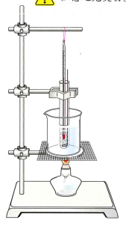
安装实验器材
安装实验室器材：
自下而上
（便于调节酒精灯等实验用具的高度）
加热方法：
水浴加热法
（使试管受热均匀，控制物体温度上升的速度）

Slide 9
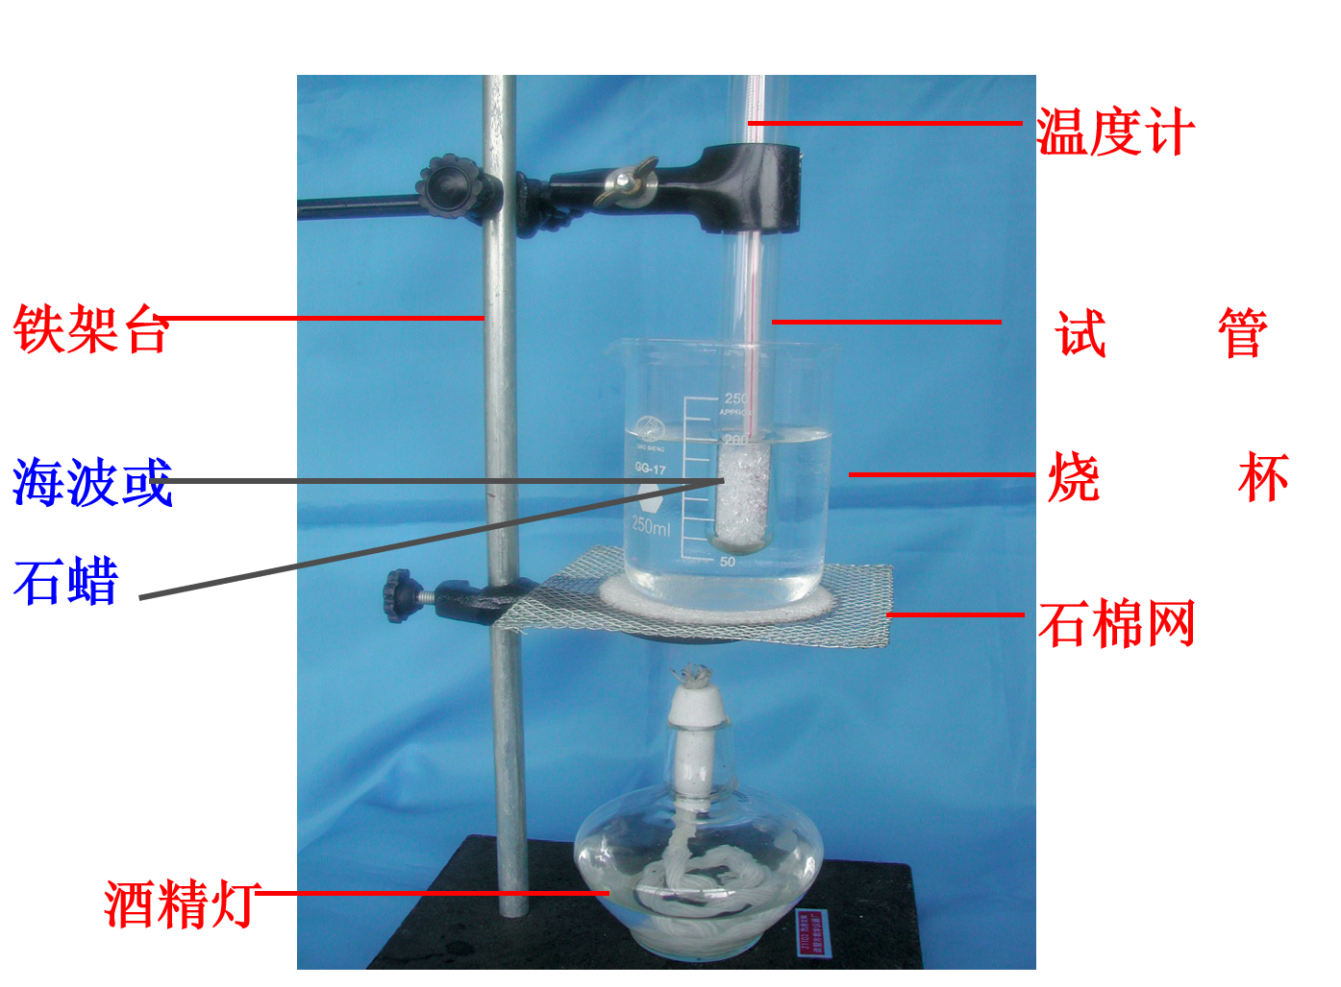
安装图

Slide 10
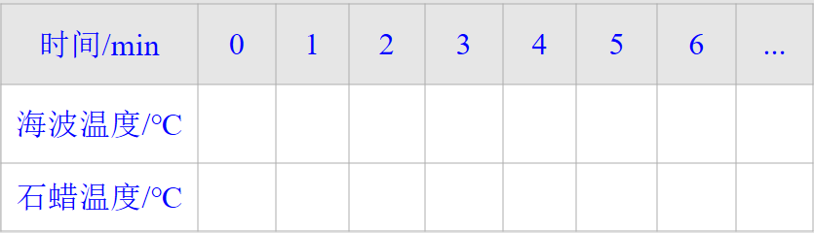
从40℃开始1分钟观察它们的状态和读出相应的温度，直到全部熔化。
实验数据表格：

Slide 11
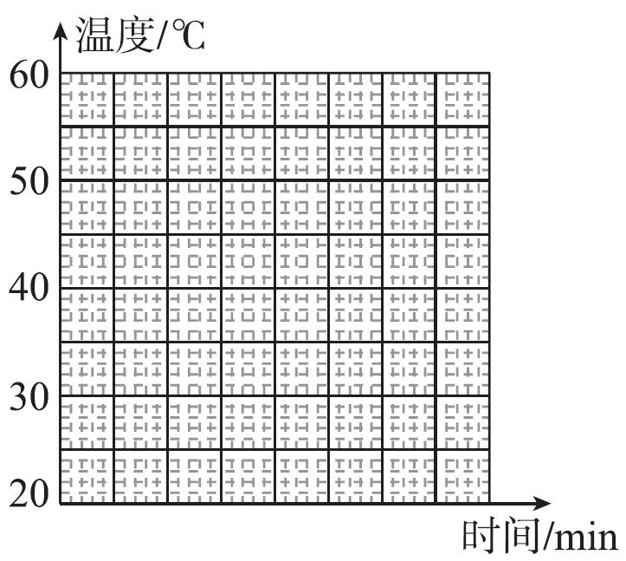
0 1 2 3 4 5 6 7

Slide 12


Slide 13
海波熔化过程记录
时间/分 | 0 | 1 | 2 | 3 | 4 | 5 | 6 | 7 | 8 | 9 | 10 | 11 | 12
温度/℃ | 40 | 44 | 46 | 48 | 48 | 48 | 48 | 48 | 48 | 48 | 49 | 51 | 56

Slide 14
温度/℃
55
海波熔化过程记录
50
45
40
0
2
4
6
8
10
12
14
时间/min

Slide 15
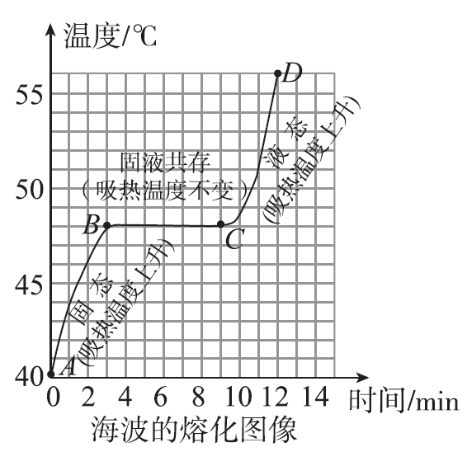
分析：海波在AB， BC ，CD段各处于什么状态？BC段物质是否吸热，海波温度如何变化？
B点、C点及BC之间各处于什么状态？

Slide 17
石蜡熔化过程记录
时间/分 | 0 | 1 | 2 | 3 | 4 | 5 | 6 | 7 | 8 | 9 | 10 | 11 | 12
温度/℃ | 60 | 60.3 | 61.8 | 62.4 | 63.8 | 65.3 | 66.8 | 68.8 | 71 | 74 | 76 | 78 | 80

Slide 18
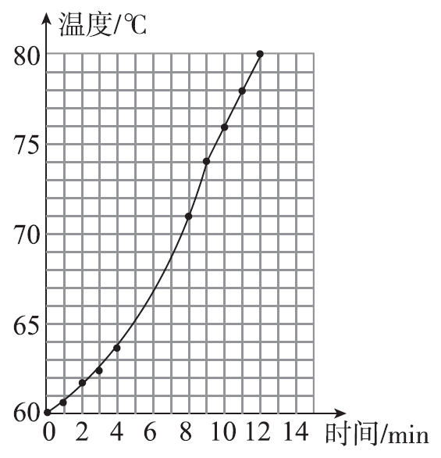

Slide 19
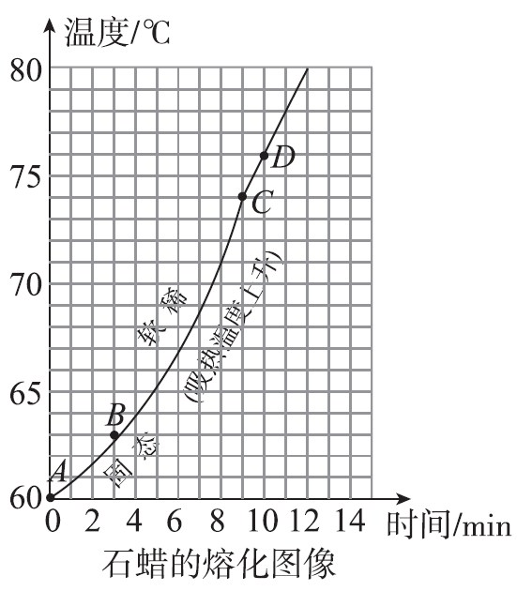
液 态
分析：石蜡在AB， BC ，CD段各处于什么状态？BC段物质是否吸热，石蜡温度如何变化？
B点、C点及BC之间各处于什么状态？

Slide 20
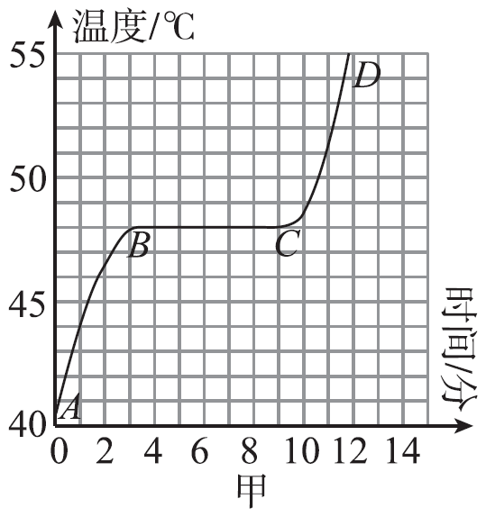
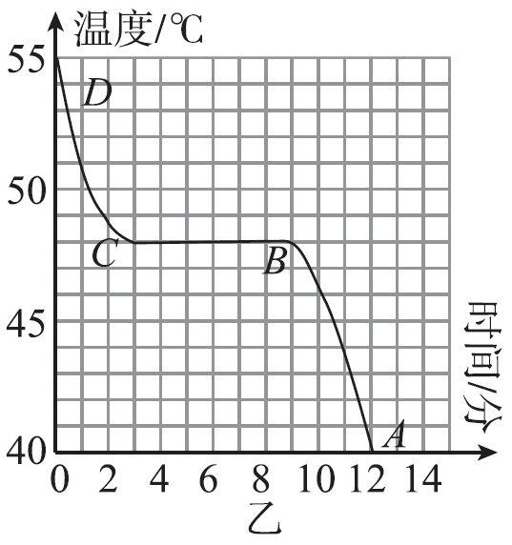
海波和石蜡在熔化过程中，有什么相同点和不同点？

Slide 21
海波熔化过程中温度保持不变。处于固液共存状态。
石蜡熔化时，温度不断上升。没有固液共存状态。
在熔化过程中都需要吸热。

Slide 22
实验结论：
海波的熔化特点：在一定温度下熔化，熔化时不断吸热但温度不变。
石蜡的熔化特点：没有固定的熔化温度，熔化时不断吸热且温度不断升高。

Slide 23
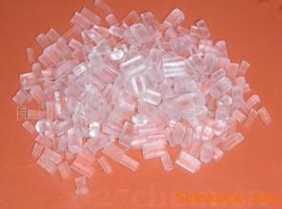
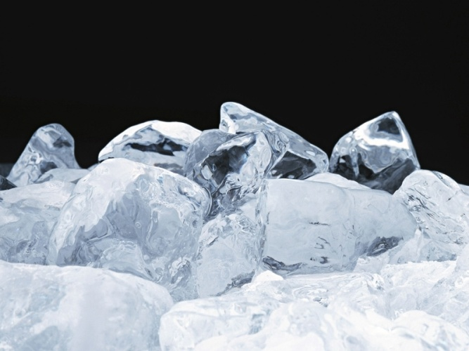
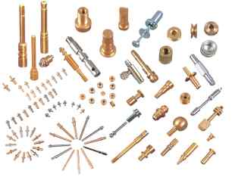
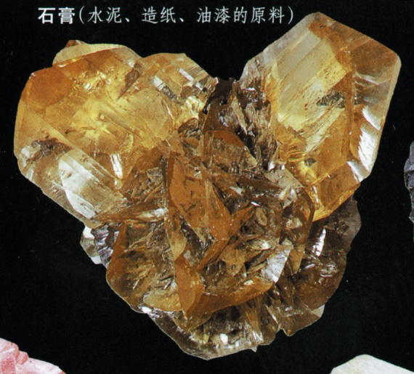
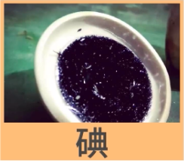
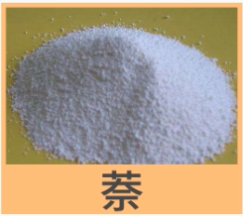
海 波
冰
金属
石膏
晶体

Slide 24
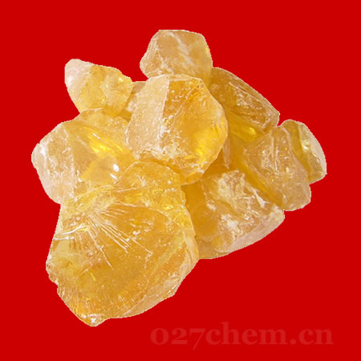
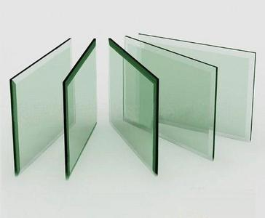
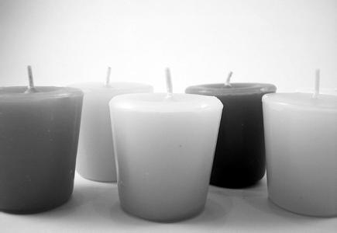
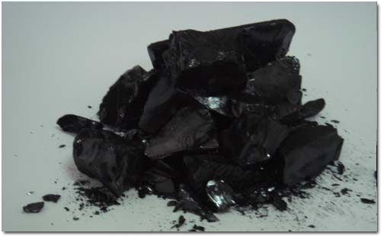
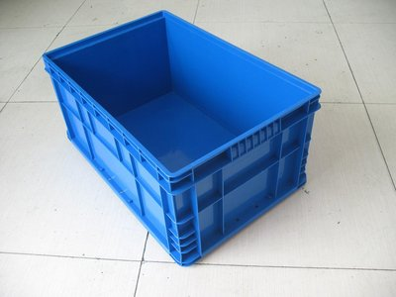

松香
玻 璃
石蜡
沥青
非晶体
橡 胶
塑料

Slide 25
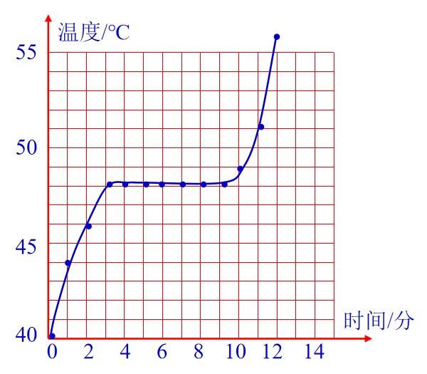
晶体熔化时的温度叫作熔点。
熔点

Slide 26
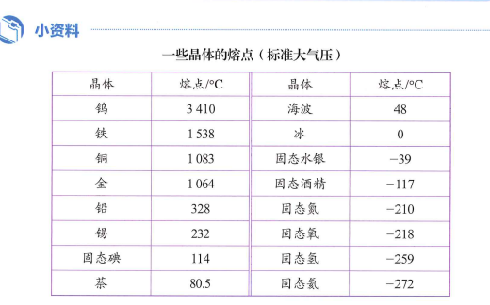

Slide 27
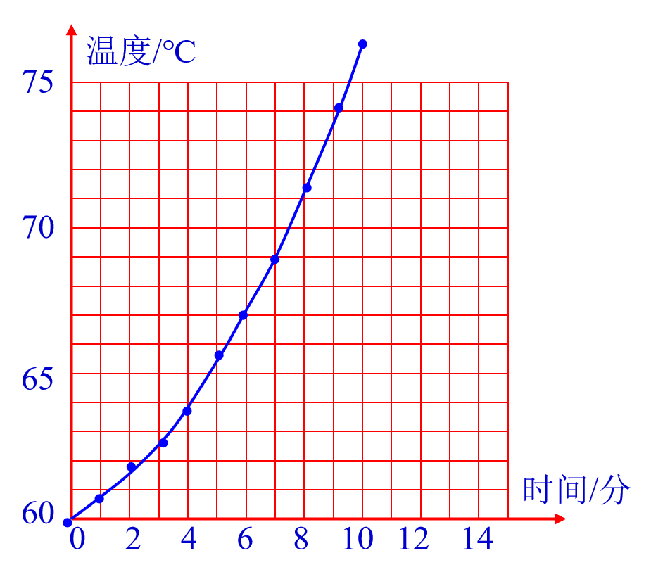
非晶体没有熔点

Slide 28
D
D
温度/℃
温度/℃
55
55
50
50
B
C
C
B
45
45
时间/分
时间/分
A
40
A
40
0
2
4
6
8
10
0
2
4
6
8
10
12
14
12
14

Slide 29
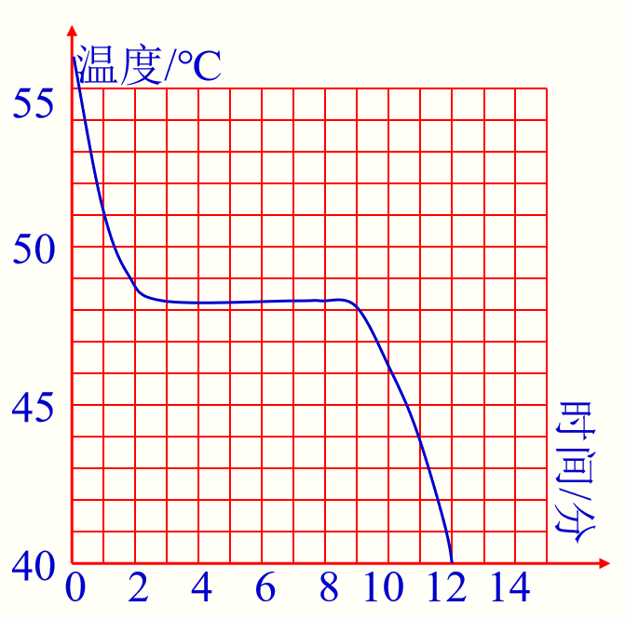
液体凝固形成晶体时也有确定的温度，这个温度叫作凝固点。
凝固点

Slide 30
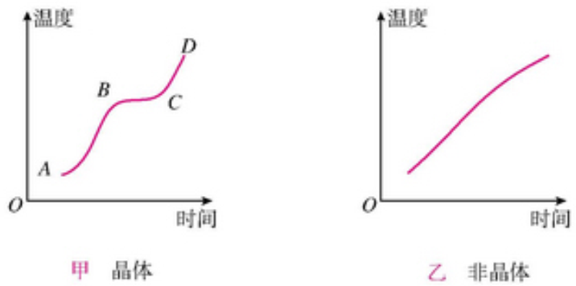
例1 下图是某晶体和非晶体熔化过程中温度变化曲线，
完成下面填空
（1）AB段为 态，温度 。
（2）B时刻为 态，
C时刻 ，BC段为 态，
温度 。
（3）CD段为 态，温度 。
固
不断升高
固
全部变为液态
固液共存
不变
液
升高

Slide 31
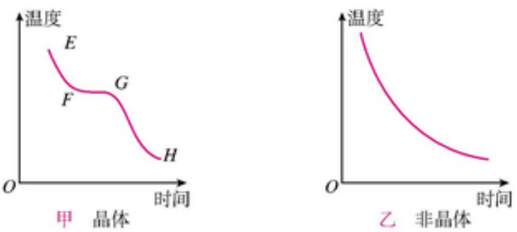
下图是物质凝固过程中温度变化曲线，完成下面填空：
（4）EF段为 态，温度 。
（5）F时刻晶体开始 ，
到G时刻 ，
FG段是 态、温度 。
（6）GH段为 态，温度 。
液
下降
凝固
全部变为固态
固液共存
不变
固
不断下降

Slide 32
1.为什么选用钨做灯丝？
2.铝的熔点是660℃，能用铝制的容器熔化铜或锡吗？
3.南极最低气温-94.3℃，在南极考察站能使用水银温度计
测量室外气温吗？
钨的熔点高。
能熔化锡，不能熔化铜。
南极的气温比水银的凝固点低，应使用酒精温度计。

Slide 33
4.水的凝固点是多大？
0℃
5.不同晶体的熔点不同说明什么？
熔点是物质的特性之一
6.为什么冬天汽车司机在冷却水中加一些酒精？
为了降低冷却液的凝固点
7.水在盐水中可以凝固，水和盐水的凝固点，哪一个更低？
盐水

Slide 34
晶体熔化的条件：温度达到熔点并能继续吸热。
晶体凝固的条件：温度达到凝固点并能继续放热。
同种晶体的熔点和凝固点相同。
晶体在熔化和凝固时都处于固液共存状态且温度不变。

Slide 35
 | 熔化规律 |  | 凝固规律
不 同 | 晶体 | 非晶体 | 晶体 | 非晶体
相同
有熔点
无熔点
有凝固点
无凝固点
熔化时
固液共存
熔化时
先软后稀
凝固时
固液共存
凝固时
无固液共存态
吸收热量
放出热量

Slide 36
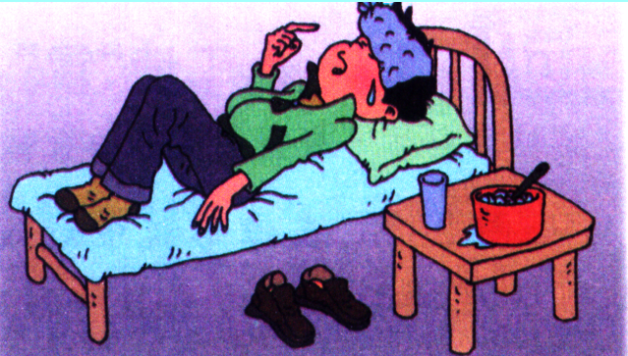
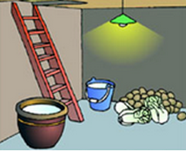
熔化吸热
凝固放热
人中暑时用冰袋降温
冬天菜窖里放几桶水

Slide 37
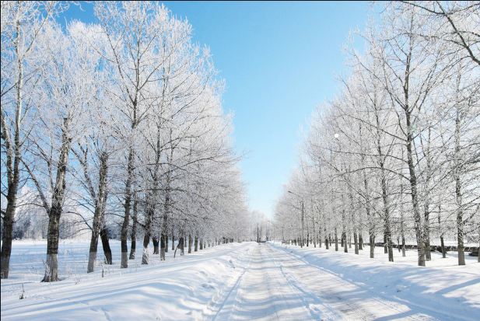
下雪不冷化雪冷

Slide 38
1.下列说法正确的是（ ）
A.各种固体都有一定的熔点
B.各种固体都有一定的凝固点
C.各种晶体都有相同的熔点
D.同一晶体熔点和凝固点相同
D

Slide 39
2.铁在熔化过程中，一定（ ）
A.吸收热量，同时温度升高
B.吸收热量，同时温度不变
C.放出热量，同时温度降低
D.放出热量，同时温度不变
B

Slide 40
3. 下列自然现象中，属于熔化现象的是（ ）
A.春天，冰雪消融 B.夏天，露水晶莹
C.秋天，薄雾缥缈 D.冬天，瑞雪纷飞
A

Slide 41
4. 下列现象中由凝固形成的是 （ ）
A.冬天早晨草木上的霜 B.春天早晨常见的雾
C.钢水浇铸成火车轮 D.衣柜中的樟脑丸变小
C

Slide 42
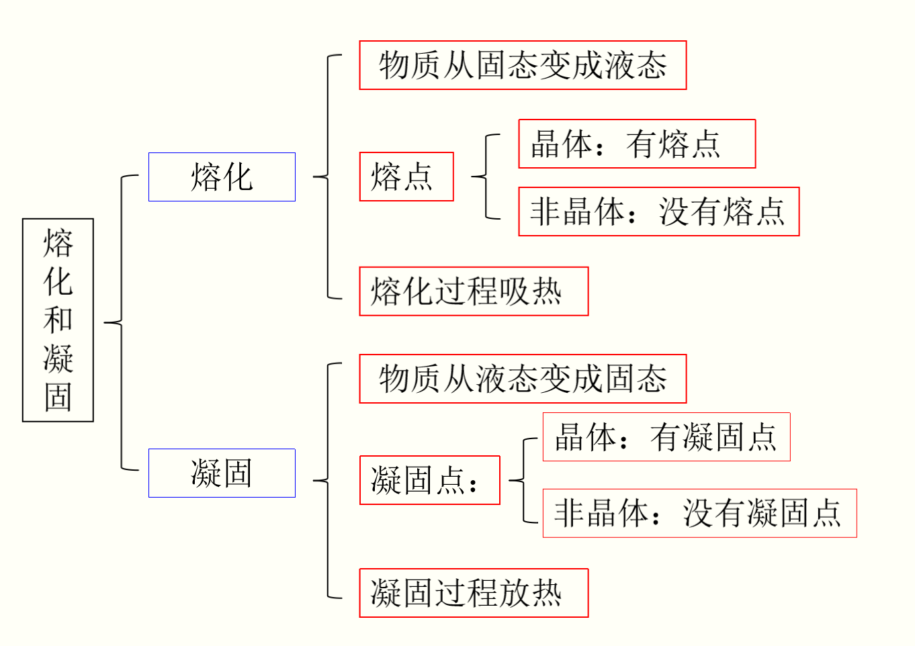

Slide 43
根据课堂安排适量练习

Slide 44
教材课后练习题

